Slide 1
Stad en wijk
Les van 18-12-2023

Slide 2
Programma
Thema is duurzaamheid in stad en wijk
‘Waarde van vrijwilligerswerk’
Deadline LA 3 = vrijdag 22-12

Slide 3
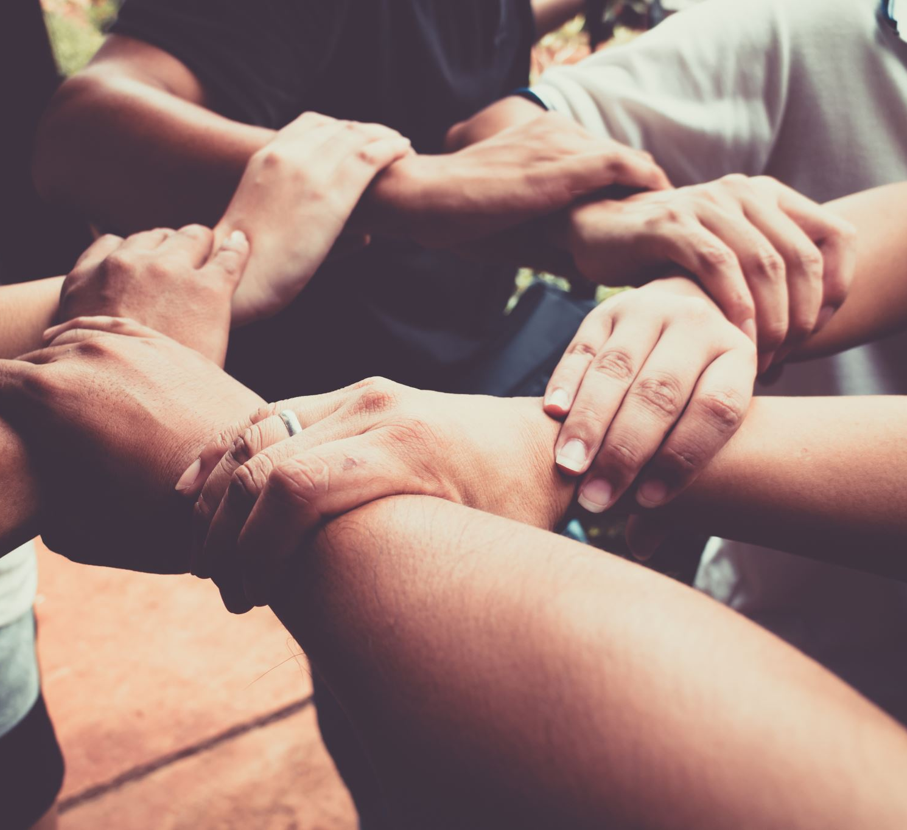
1. Waarde van vrijwilligers

Slide 4
Lucas Meijs: ‘de waarde van vrijwilligerswerk’

Slide 5
gunfactor
nabijheid
Diversiteit
Wat is de waarde van vrijwilligers in en voor een organisatie?
Bron van innovatie
geloofwaardig
Bron van feedback
netwerkeffect

Slide 6
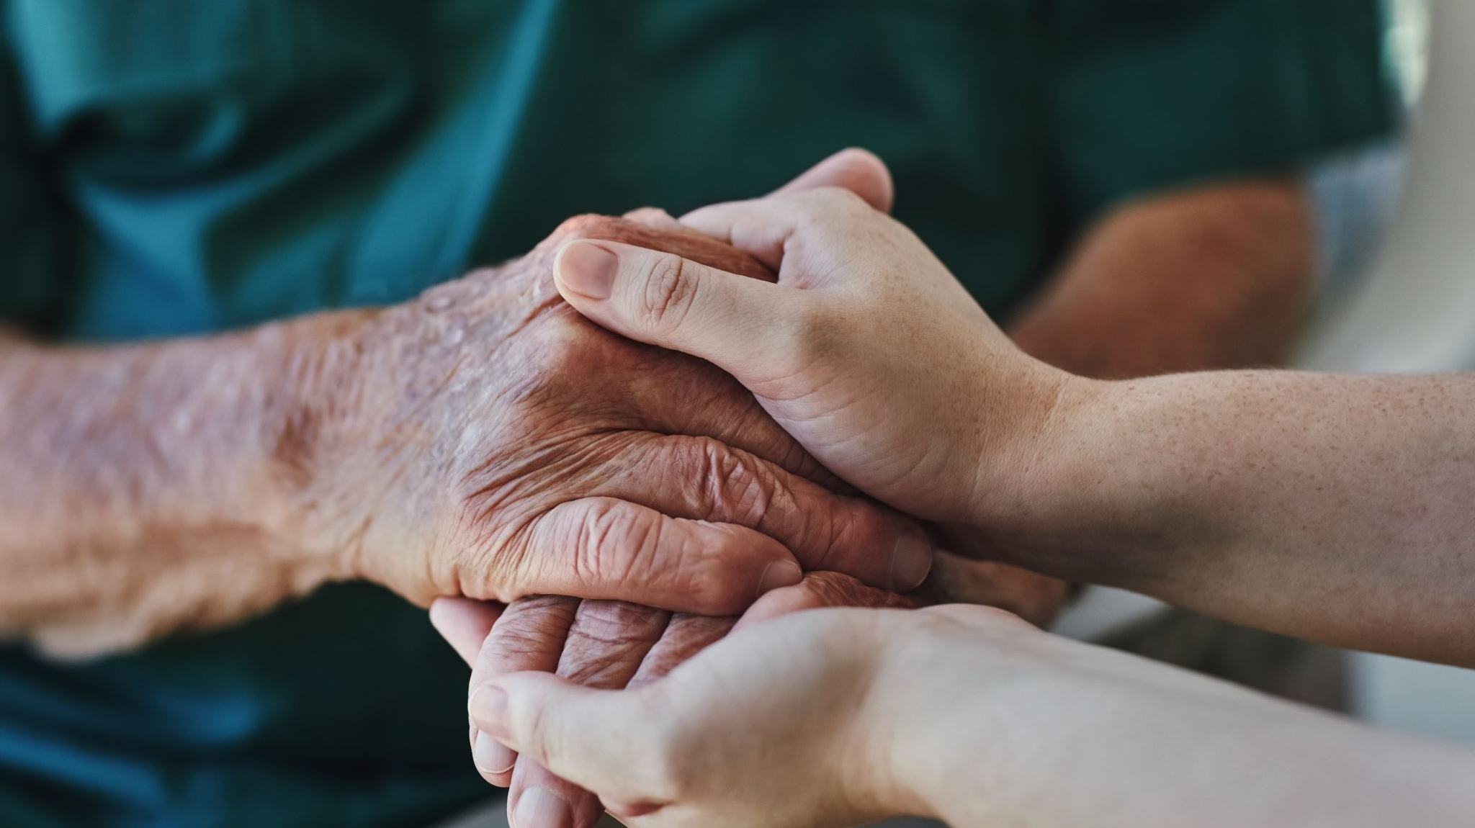
2. Vrijwilligerswerk vroeger en nu

Slide 7
Verzuiling
Ontzuiling Verzorgingsstaat
Individualisering
Waarden
Betrokkenheid
Impact van Corona

Slide 8
Korte toelichting
Als we kijken naar de veranderingen in de laatste decennia op het maatschappelijk
middenveld en die in het vrijwilligerswerk in het bijzonder, dan zien we niet alleen een sterke ontzuiling.
Traditionele verenigingen zoals politieke partijen, vakbonden en religieuze organisaties verloren weliswaar leden, maar daar tegenover zijn vele nieuwe verenigingen in opkomst, die niet gebonden zijn aan een religieuze achtergrond. Dit zijn bijvoorbeeld organisaties die opkomen voor het milieu, de rechten van dieren, de mensenrechten, sportclubs en consumenten en andere belangenorganisaties.
Deze organisaties zijn veelal na de tweede wereldoorlog ontstaan: Amnesty International is in 1968 opgericht, Greenpeace pas in 1978. Het valt op dat veel van deze organisaties vooral passieve leden tellen. Recent onderzoek (Bekkers & De Graaf, 2002) heeft duidelijk gemaakt dat deze organisaties even veel frequente kerkgangers tellen als onkerkelijken. Kerkgang verhoogt niet de kans dat mensen lid zijn van één van die nieuwe verenigingen die de laatste decennia zijn opgekomen.

Slide 9
4. De impact die corona had > Vrijwilligerswerk Rode Kruis

Slide 10
In tijden van nood staat niemand alleen, door ieder mens die in nood is of dreigt te komen met passende hulp écht verder te brengen.

Slide 11
Strategie
Proactief: vrijwilligers zijn, binnen de heldere structuur die het Rode Kruis hen binnen de strategie biedt, alert op de vraag of we kwetsbare groepen, landelijk en lokaal, goed op het vizier hebben en we voor hen hebben gedaan wat we kunnen. Zij moeten de juiste informatie hebben om de goede actie te kunnen ondernemen.
Toegankelijk: onze vrijwilligers vormen een goede afspiegeling van de lokale samenleving. Zij zijn de voelsprieten in straat en buurt, hebben toegang tot de meest kwetsbare mensen en zijn voor hen altijd bereikbaar als dat nodig is.
Wendbaar ‘een beweging van georganiseerde neutrale en onpartijdige burgerhulp’. Voor innovatie van onze hulp benutten we het talent van mensen in het netwerk van onze vereniging; zeker ook dat van onze vrijwilligers.

Slide 12
7 B’s
Behulpzaam
Een vrijwilliger is gericht op de hulpvraag van een kwetsbaar individu. Denkt niet vanuit aanbod, maar vanuit vraag. En voelt zich door het Rode Kruis gesteund om daarin eigen verantwoordelijkheid te nemen, binnen duidelijke kaders.
Bevoegd
Een vrijwilliger is adequaat opgeleid om datgene te doen wat van haar gevraagd wordt. We zorgen als Rode Kruis voor zo goed mogelijk op maat gemaakte training en opleiding, rekening houden met de competenties van vrijwilligers. Daarbij hebben we oog voor de persoonlijke ontwikkeling van de vrijwilliger en vaardigheden op het gebied van samenwerken.
Bekwaam
Een vrijwilliger is ervaren in de hulpverlening die zij verricht. We faciliteren haar om de uren te maken die nodig zijn om bekwaamheid op te doen.

Slide 13
Bereid
Een vrijwilliger wil zich zoveel mogelijk flexibel inzetten en de hulpverlening van het Rode Kruis is zo ingericht dat dat ook mogelijk is. Flexibel kan zowel binnen als buiten de primaire rol van een vrijwilliger zijn.
Bewust
Een vrijwilliger kent haar vermogens – en onvermogens. Het Rode Kruis is een lerende organisatie waarin mensen fouten durven te erkennen en ervan leren.
Betrokken
Een vrijwilliger is een ambassadeur van het Rode Kruis in de breedste zin des woords en voelt zich betrokken bij de missie van het Rode Kruis en de internationale Rode Kruisbeweging
Begripvol
Iedere vrijwilliger draagt bij aan een open cultuur, waarin rekening met elkaar wordt gehouden, maar waarin mensen ook constructief aangesproken kunnen worden op verbeterpunten
Wat vinden jullie belangrijk? Welke B? Waarom?

Slide 14
Wat doet het Rode Kruis CoVid-19
Ondersteunen VVT’s (verpleeg- en verzorgingstehuizen)
Ondersteunen GGD teststraten
Ondersteunen GGD vaccinatiestraten
Ziekenhuizen
Bezoekersregelingen
Voedsel en onderdak
https://www.rtvutrecht.nl/nieuws/2112488/arnee-en-tigo-19-vervoeren-vrijwillig-coronapatienten-blij-dat-we-zo-de-zorg-kunnen-ontlasten.html

Slide 15
https://www.vrijwilligersaanzet.nl/2021/01/16/trends-vrijwilligerswerk-in-2021/
Transitie Corona tijdperk naar post Corona tijdperk: Er zullen als gevolg van Corona ook nieuwe vrijwilligers bij komen. Maar 1 ding staat vast: als we uit de Corona pandemie komen zal er veel gedaan moeten worden om alles zoals het liep rondom vrijwilligersinzet weer goed op de rails te krijgen. 2. Nieuwe vormen van vrijwilligerswerk, ook digitaal. De gevolgen van de COVID19 pandemie voor de inzet van vrijwilligers zijn duidelijk zichtbaar: vrijwilligers worden niet, ten dele en vaak op aangepaste wijze ingezet. Waar eerst vrijwilligers “fysiek” werden ingezet is dit nu ook digitaal.
3. Meer animo voor kortdurend vrijwilligerswerk. Als we de Corona perikelen achter ons laten zal bij veel mensen de agenda er anders uit zien. Ze hebben nog genoeg andere dingen te doen en ‘in te halen’. 4. Meer vrijwilligers met rugzakje en ook steeds groter rugzakje. Een trend die al langer aan de gang is, is het aantal vrijwilligers met een rugzakje. Ook de omvang van het rugzakje neemt verder toe.
5. Nóg flexibeler aanbieden van vrijwilligerswerk. Gelukkig willen nog steeds veel mensen vrijwilligerswerk doen. Maar het moet wel in de overvolle agenda met drukke dagelijkse bezigheden passen. Daar waar structurele vrijwilligersinzet gewenst is, bijvoorbeeld wanneer cliënten structuur en regelmaat nodig hebben, kan dit gaan knellen.

Slide 16
Even terugkomen op een paar begrippen
Werken met vrijwilligers | Je kent het stappenplan in het werven en behouden van vrijwilligers en je weet hoe leefstijlen, transitiemomenten en levensfasen hierop van invloed zijn.
LA3
Vrijwilligerswerk vroeger en nu | Je kent het begrip, kan uitleggen hoe vrijwilligerswerk in de afgelopen 50 jaar veranderd is en wat het verband is met de participatie samenleving. Je weet welke impact de Corona crisis op vrijwilligerswerk heeft.
Vandaag besproken!

